Slide 1
Seminário Programação Funcional
MIRANDA
Dupla: Jonas Lopes e Samuel Marques
Prof: Ricardo Reis

Slide 2


Introdução
Características:
Preguiçosa
Puramente Funcional
Não estrita
Polimórfica
Alta Ordem
Poderoso sistema de módulos

Slide 3

Histórico
Projetada por David Torner, da Universidade de Kent
Sucessora das linguagens:
- SALS (St Andrews Static Language)
- KRC (Kent Recursive Calculator)
Produzida pelo Research Software Ltd. of England

Slide 4
Histórico
Primeira linguagem puramente funcional a ser suportada comercialmente.
Foi lançado em 1985, como um rápido interpretador em C para sistema operacional Unix-flavour, com subsequente liberação, em 1987 e 1989.
Mais tarde a linguagem de programação Haskell surge e é semelhante a muitos formatos de Miranda.

Slide 5
Nomenclatura
Por que do nome Miranda?
Miranda que no Latim significa “para ser admirado em”
O seu primeiro uso como nome próprio a uma menina foi devido a Shakespeare, em sua peça teatral A Tempestade (1611).
No ato 5, cena 1 da peça Miranda faz um discurso com as palavras: “O Brave New World!” ( “O Bravo Novo Mundo!” ). A ideia é de que a linguagem Miranda é uma introdução ao Bravo Novo Mundo da programação funcional.

Slide 6

Estrutura
Um programa em Miranda é normalmente 5 a 15 vezes mais curto do que seu correspondente em C ou Java.
Miranda é considerada uma linguagem puramente funcional e sem efeitos colateral.
- Em Ciência da Computação, se diz que uma operação, função ou expressão tem efeitos colaterais se esta, além de retornar um valor, modifica o estado de alguma variável fora do seu ambiente local (seu escopo) )
Alta ordem (suporte a functional data)

Slide 7
Estrutura
Avaliação preguiçosa (suporta funções não estritas e objetos de dados infinitos)
- Avaliação preguiçosa (ou call-by-need) é uma estratégia de avaliação que retarda a avaliação de uma expressão até que esta seja necessária, e que também evita avaliações repetidas
Compreensão de listas
O seu primeiro uso como nome próprio a uma menina foi devido a Shakespeare, em sua peça teatral A Tempestade (1611).
No ato 5, cena 1 da peça Miranda faz um discurso com as palavras: “O Brave New World!” ( “O Bravo Novo Mundo!” ).

Slide 8
Estrutura
Tipagem forte polimórfica
- Usando o polimorfismo, a função ou tipo de dado pode ser escrita genericamente para que possa suportar valores idênticos sem depender de seu tipo.
Tipos e módulos abstratos de dados
- Nos casos em que um módulo define um novo tipo de dado e o conjunto de operações para manipular dados desse tipo, falamos que o módulo representa um tipo abstrato de dados.

Slide 9
Estrutura
O compilador de Miranda é incorporado como um sistema interativo implementado sob UNIX fornecendo acesso a um editor de tela.
Os arquivos Miranda tem a extensão .m – Exemplo, questao1.m

Slide 10
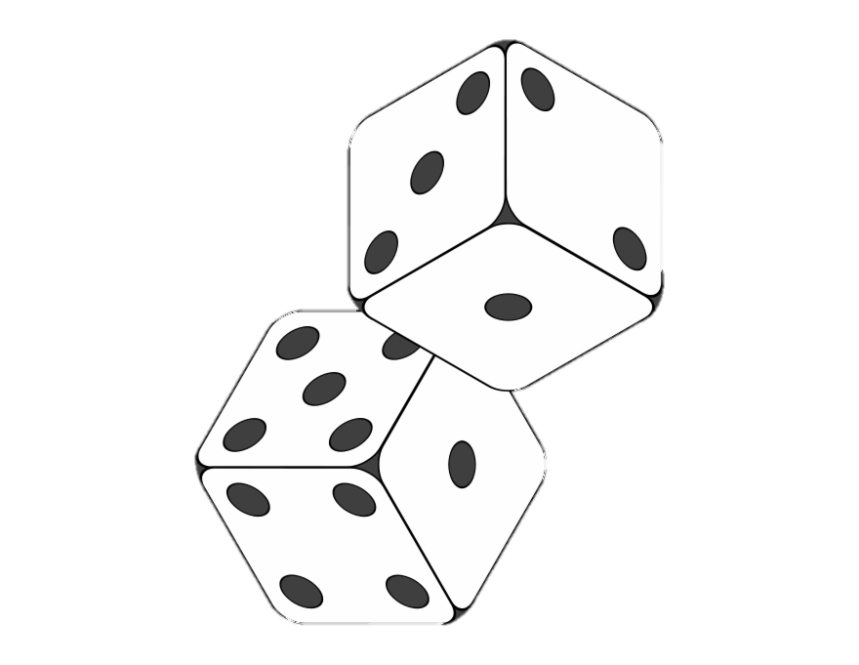
Tipos de Dados
Os tipos básicos embutidos em Miranda são:
Números (inteiros de tamanho ilimitado e float de precisão dupla)
Caracteres
Listas
Tuplas
Funções
Aqui o tipo String é simplesmente uma lista de caracteres
Tuplas são sequências de elementos que podem ser de tipos diferentes, assim como em Haskell, e são escritas delimitadas por parênteses.

Slide 11
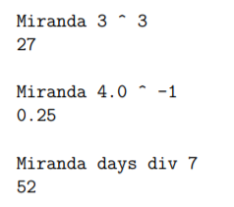
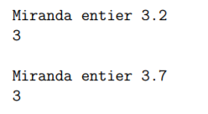
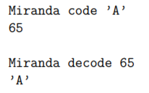

Exemplos:
Execução básica de código Miranda:
Execução de operações
Arredondar para inteiro
Código do caracter na
Tabeça ASCII
Erro divisão inteiro por fracional

Slide 12
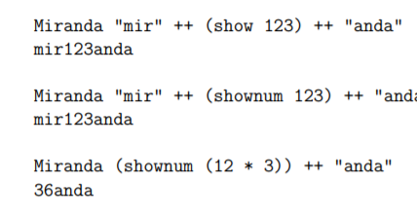
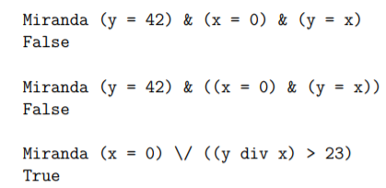
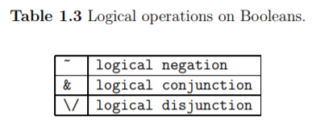
Exemplos:
Função show
Operadores lógicos

Slide 13
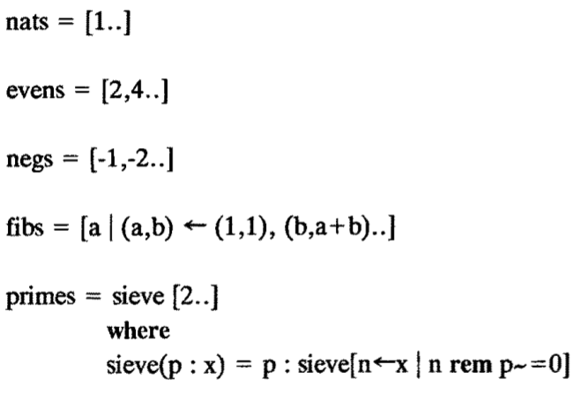
Exemplos:
Todos os número primos:

Slide 14
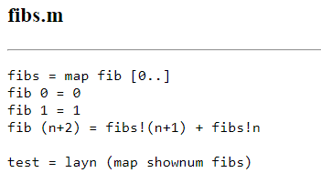

Exemplos:
Fibonacci:
Fibonacci com lista de compreensão:

Slide 15
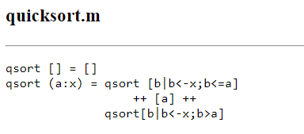
Exemplos:
QuickSort:

Slide 16
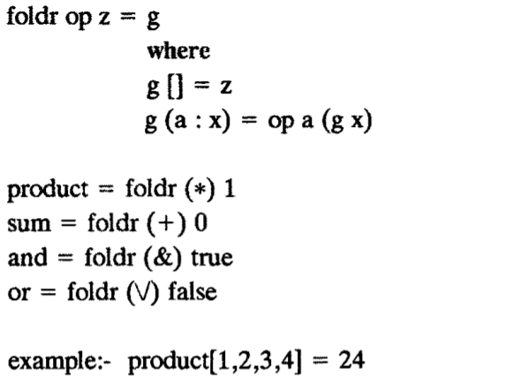
Exemplos:
Foldr, product, sum, and e or:

Slide 17
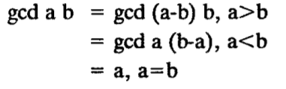
Exemplos:
Miranda usa equações guards ao invés de expressões condicionais para expresser análise de caso.

Slide 18

OBRIGADO!

